Slide 1
第4章 分 离 变 量 法

Slide 2
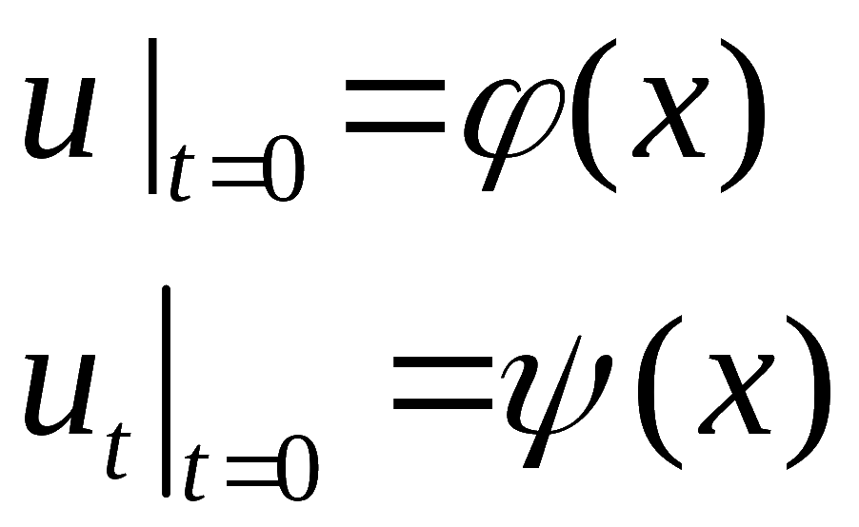
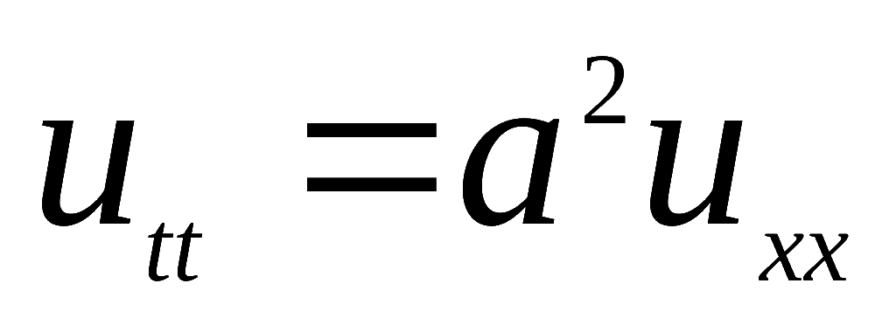
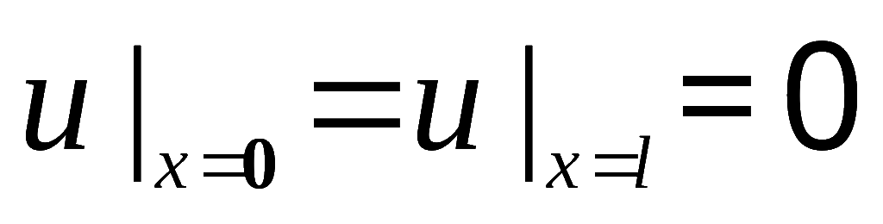
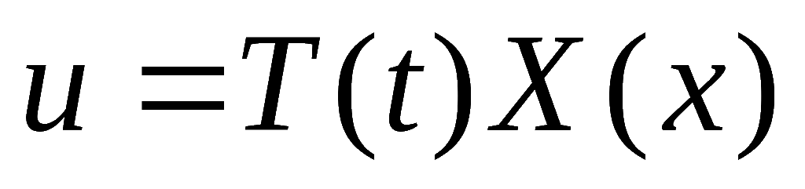
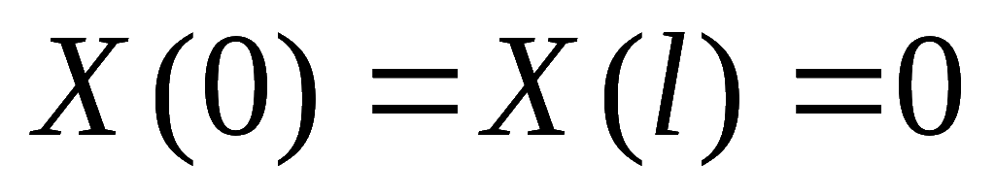
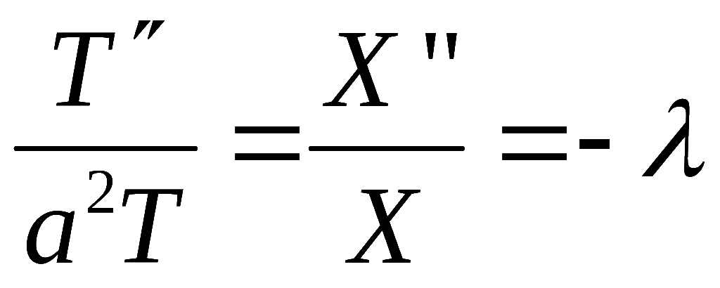
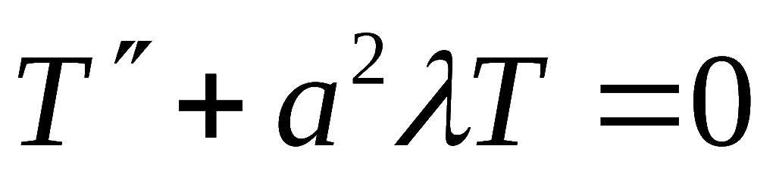
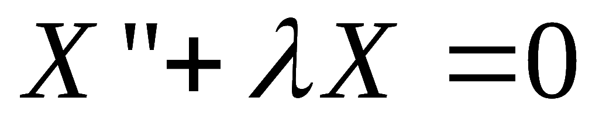
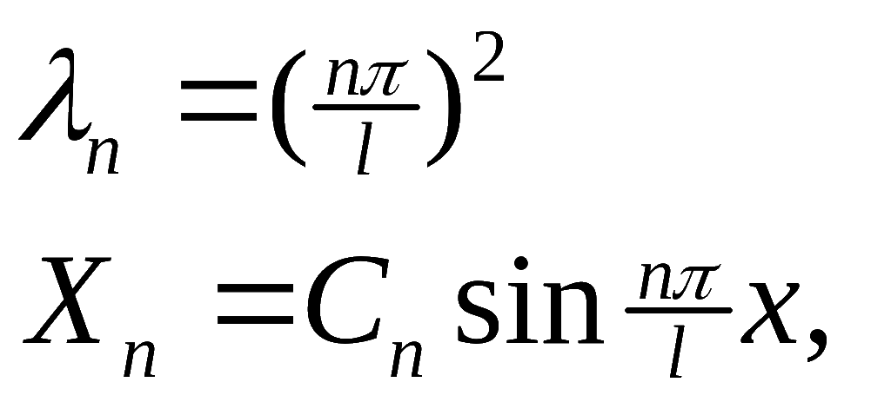
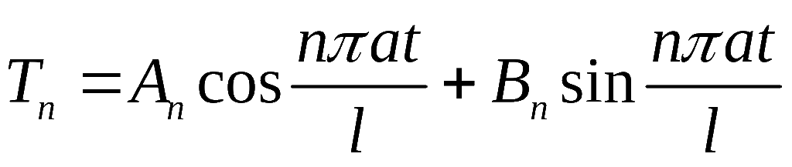
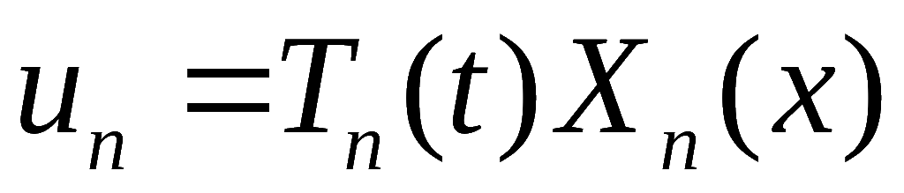
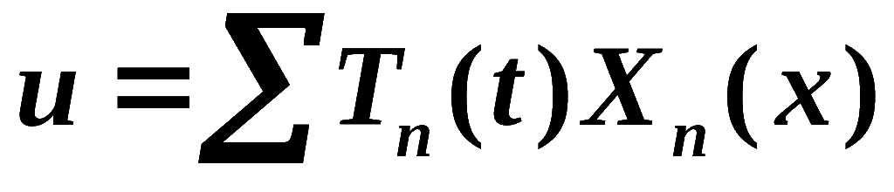
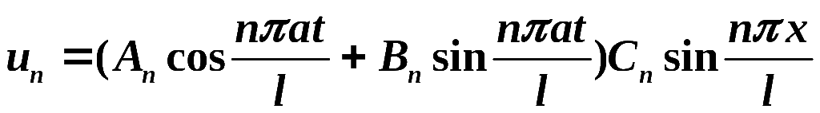
分离变量法求解波动方程流程图
特征值
问题

Slide 3
分离变量法解题步骤(P101)：
(1)将偏微分方程的定解问题通过分离变量得到相应的常微分方程特征值问题；
(2)求解特征值问题，确定特征值与特征函数；
(3)求解满足原偏微分方程和边界条件的解；
(4)利用叠加原理，将解叠加；
(5)利用初始条件和齐次边界条件确定叠加系数；
(6)得偏微分方程定解问题的形式解。

Slide 4
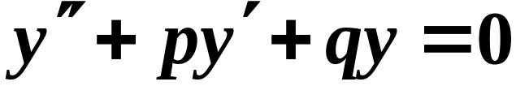
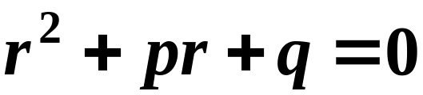
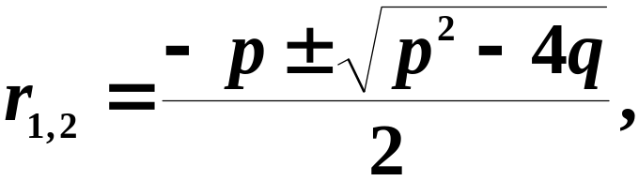
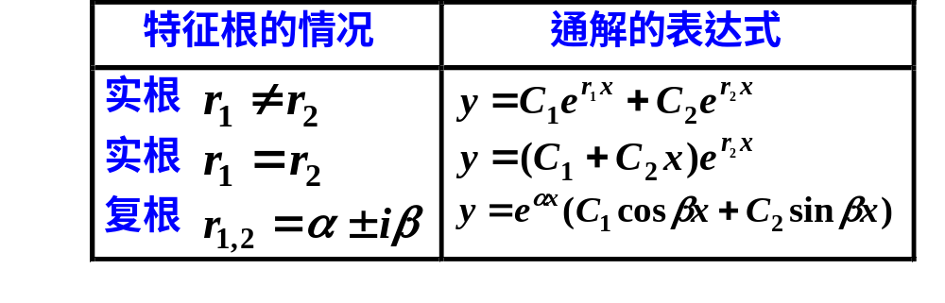
二阶常系数线性齐次微分方程解:
齐次方程：
特征方程：
特征根：
利用了欧拉公式

Slide 5



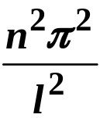
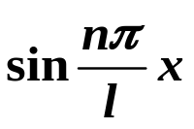

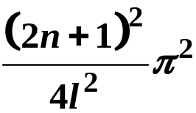
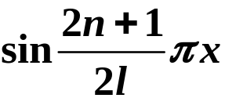

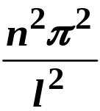

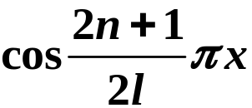
注1：对于波动方程和热传导方程而言, 边界条件唯一确定了其特征值和特征函数。
特征值
特征函数
取值范围
一
一
一
二
二
二
二
一

Slide 6
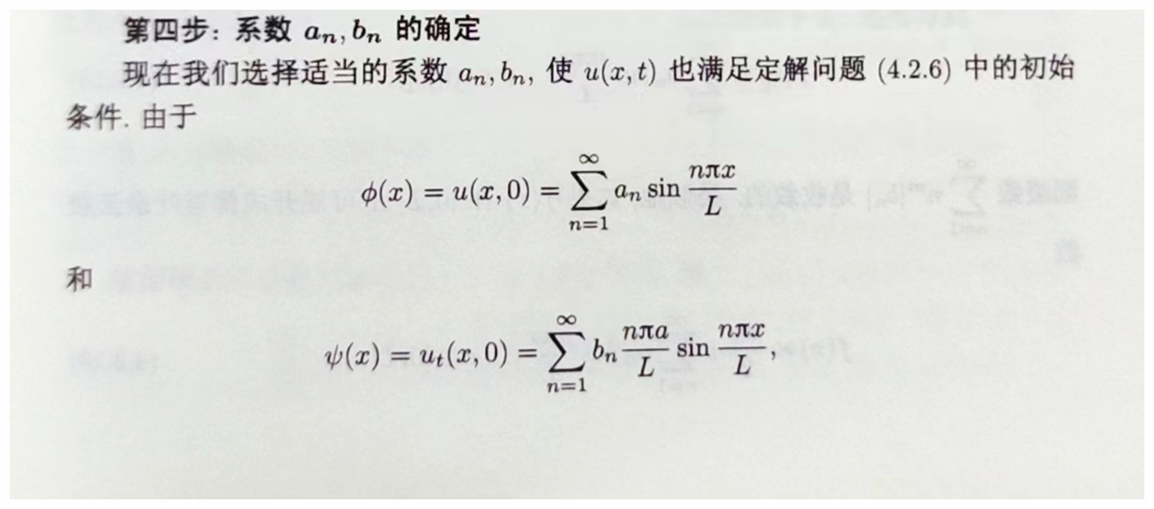
分离变量法求解波动方程流程图

Slide 7
Fourier级数展开及傅氏解物理意义
一.级数
二.三角函数系及其正交性
三.Fourier级数展开
四.正弦级数与余弦级数
五.傅氏解的物理意义

Slide 8

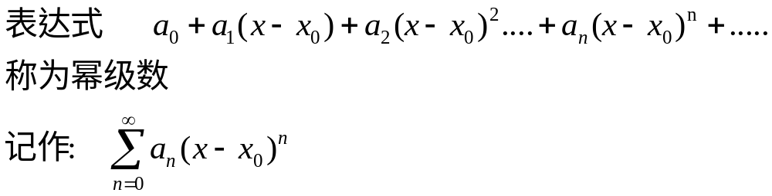
一. Fourier级数：
1.级数
2.幂级数

Slide 9
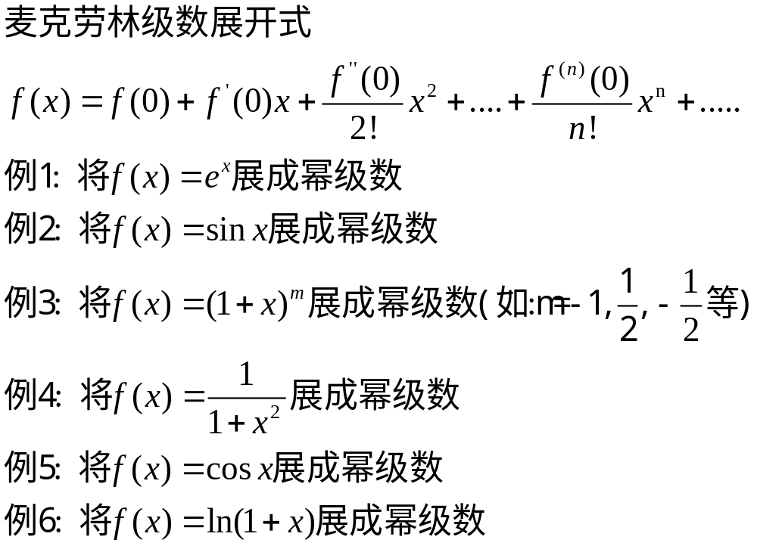
3.麦克劳林级数展开式

Slide 10
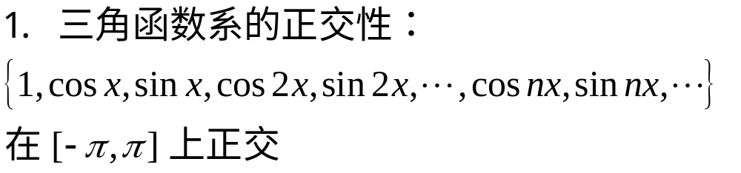
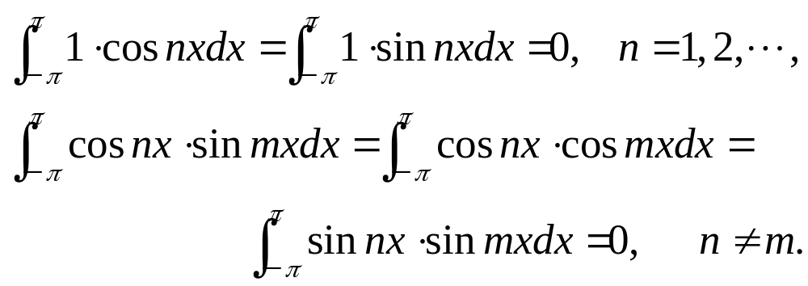
二. 三角级数系及其正交性：

Slide 11
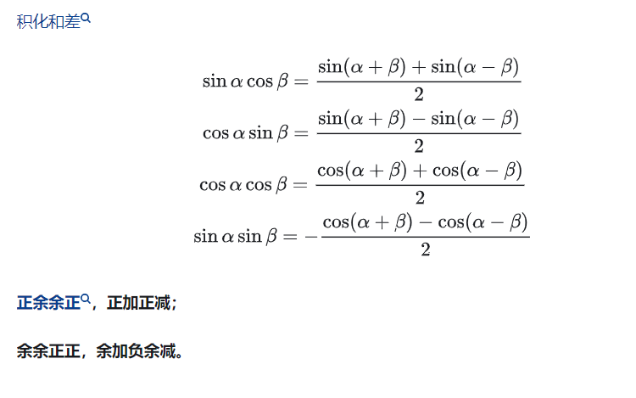

Slide 12
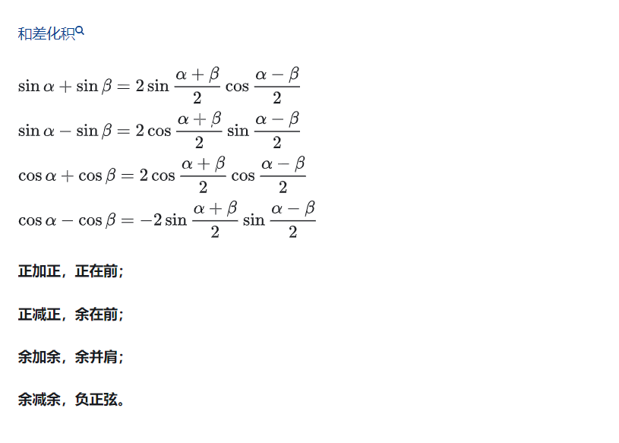

Slide 13
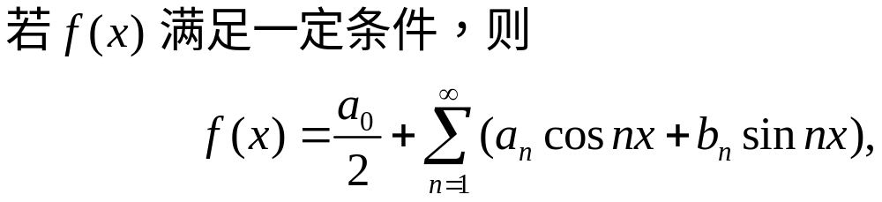
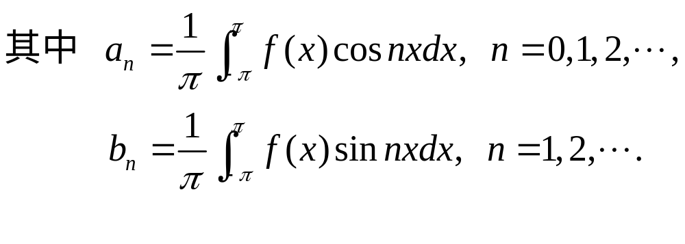
三. 周期2π的函数的Fourier级数展开
狄利克雷条件

Slide 14
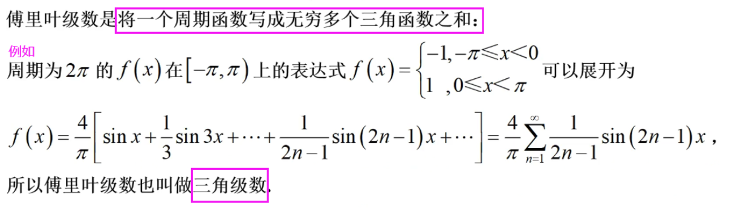
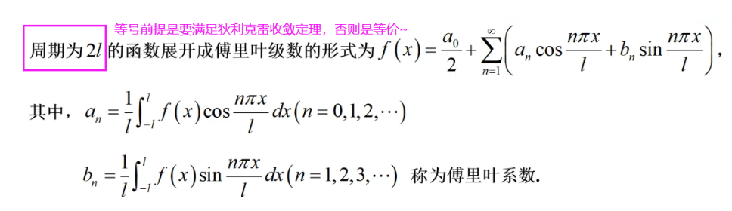

Slide 15
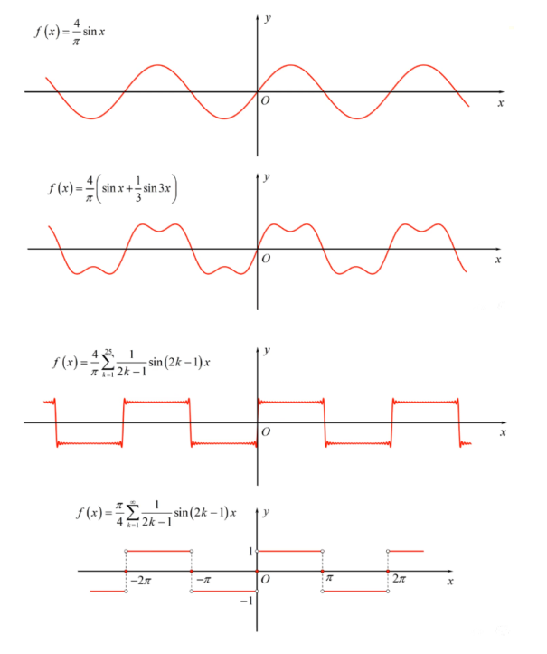

Slide 16
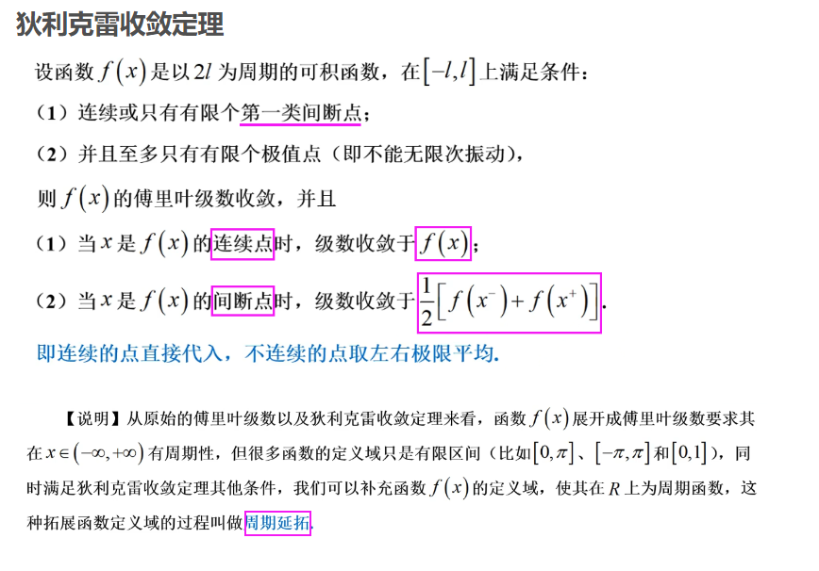

Slide 17
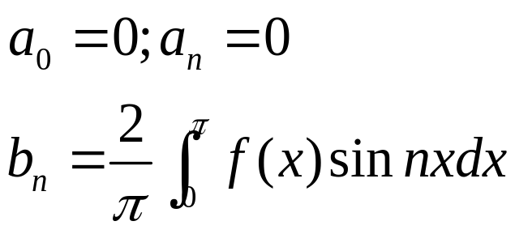
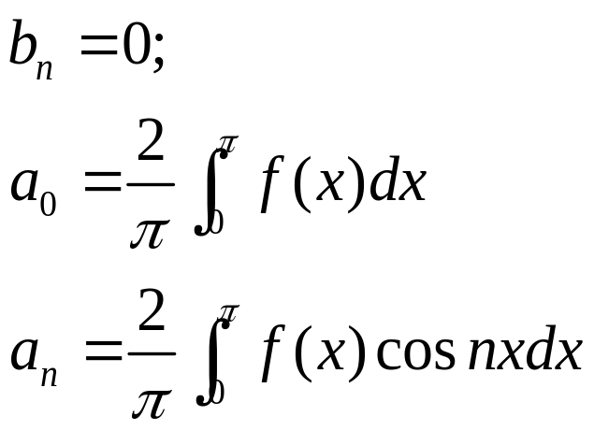
四. 正弦级数、余弦级数
(1)定理: 设f(x)是周期为2π的奇函数,则f(x)的
傅里叶系数为:
(2)定理: 设f(x)是周期为2π的偶函数,则f(x)的
傅里叶系数为:

Slide 18
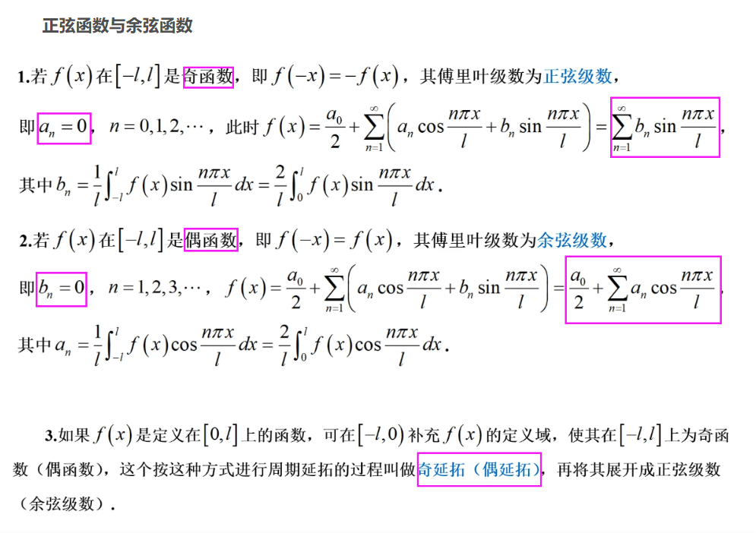

Slide 19
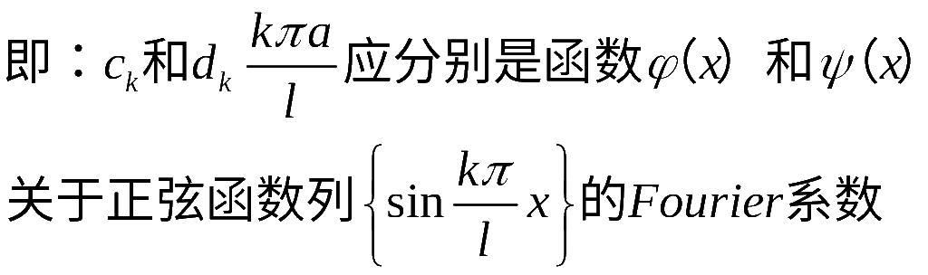
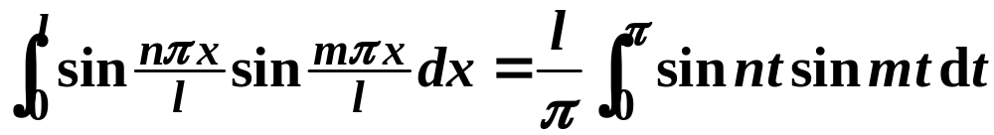
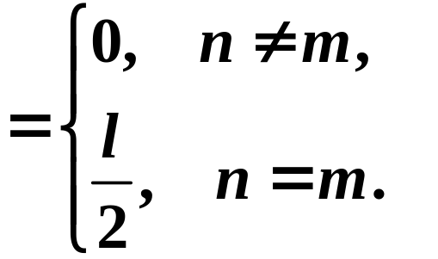

五.傅氏级数求解系数：
利用三角级数正交性：

Slide 20
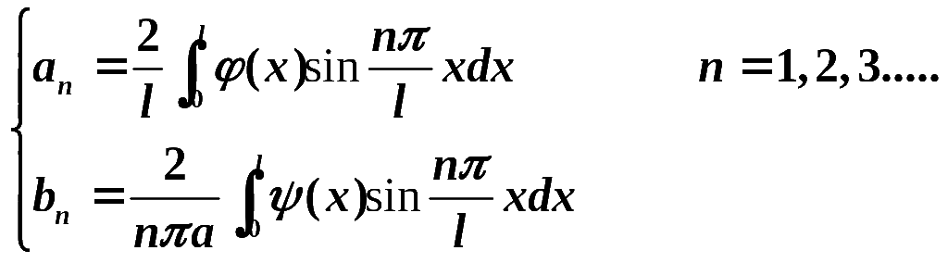
将 展开为Fourier正弦级数，比较系
数得,或用 分别乘⑦的两个式子，并对x
沿[0,l]上积分可得：
n
π
sin
x
l

Slide 21
注1: 本书不讨论所求形式解是否满足经典解要
求的条件，只要求得了形式解，就认为定解问题
得到了解决。
注2: 用分离变量法求解定解问题的关键是确定
特征函数和运用叠加原理，这些运算能够进行,
是因为方程以及边界条件都是齐次的。

Slide 22
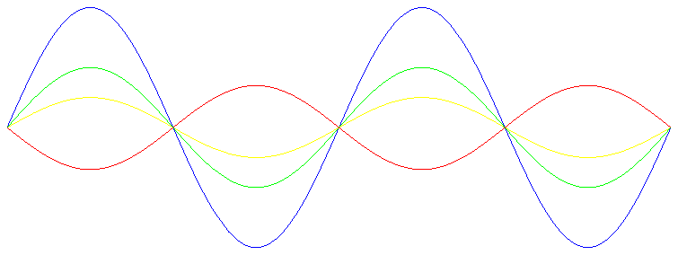
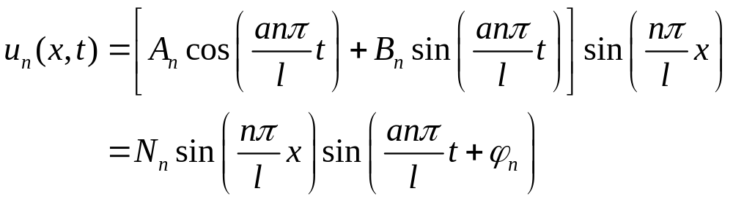
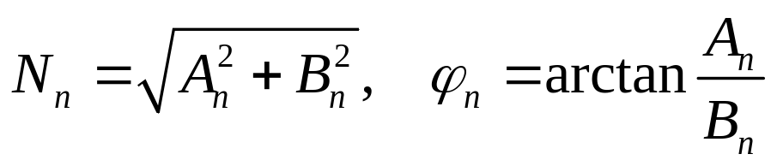
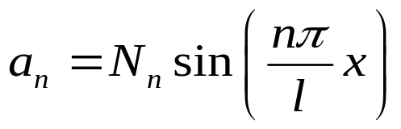
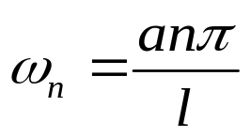

六. 傅氏解的物理意义
n = 4
驻波
o
l
其中
振 幅
振动元素，本征振动
频 率
初相位
驻波

Slide 23
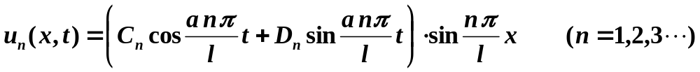
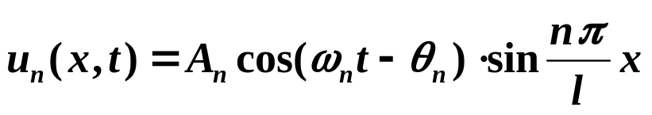




Slide 24




Slide 25



●
●
●
●
波节
波腹

Slide 26






七. 边界条件决定的驻波
自由
固定
自由
自由
固定
自由
固定
固定

Slide 27



(1) 两端自由的边界条件

Slide 28



(2) 左端点自由、右端点固定的边界条件

Slide 29



(3) 左端点固定、右端点自有的边界条件

Slide 30



(4) 第三类边界条件的混合问题

Slide 31

弦振动模型：

Slide 32




